Slide 1

Повышение качества видео для задач криминалистической экспертизы
Студент гр.6511-100503D,
Цой Глеб Владимирович
Руководитель – Максимов Алексей Игоревич
Самара
2021

Slide 2
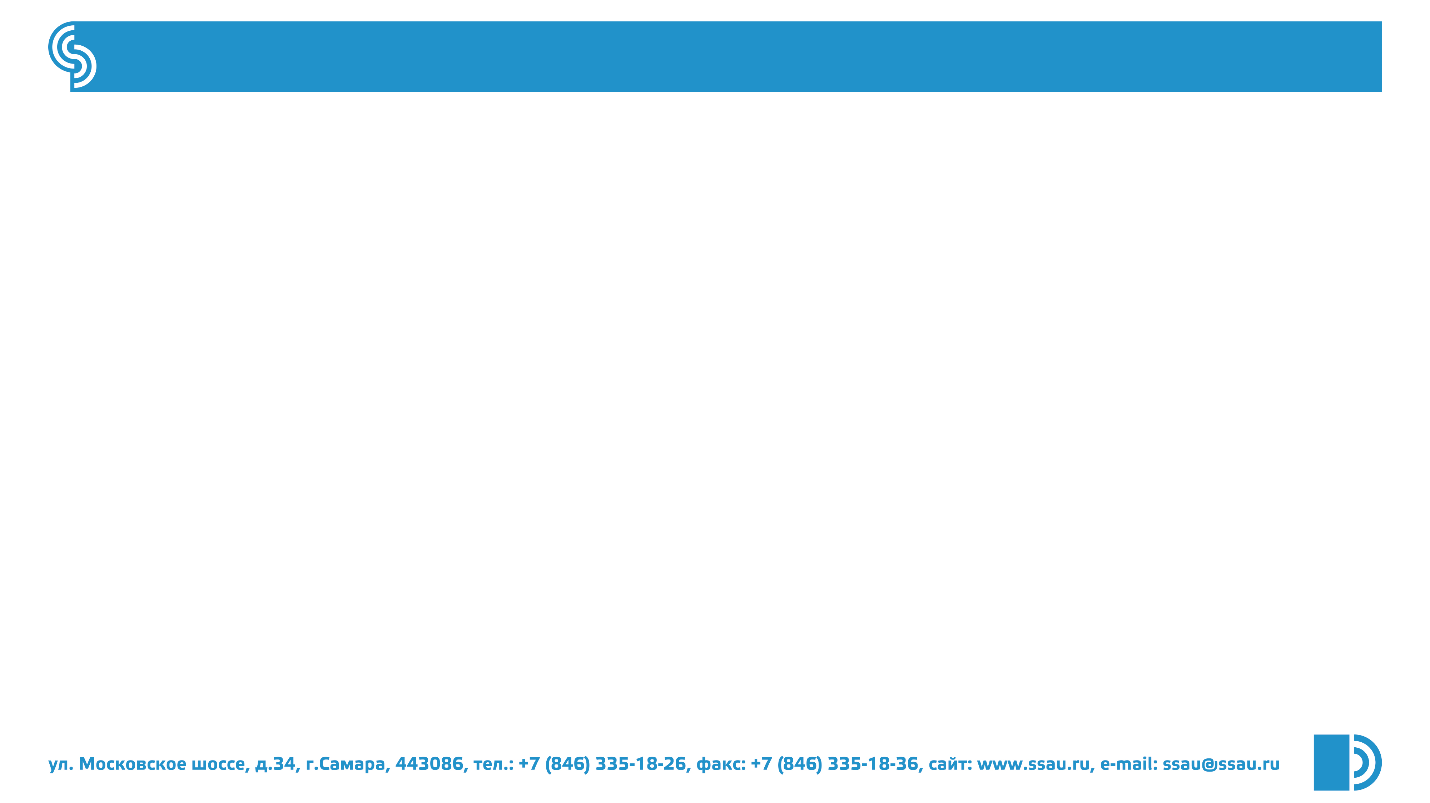
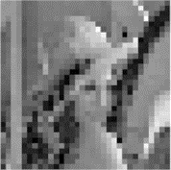
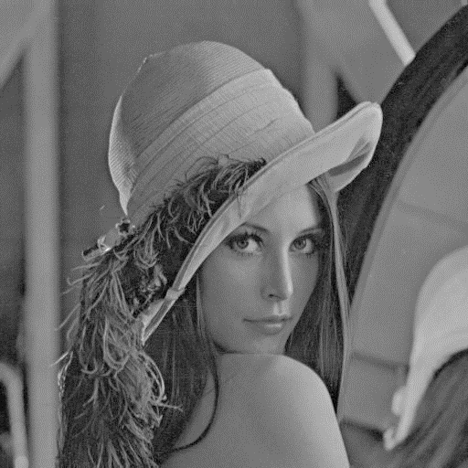
Что такое сверхразрешение и где оно применяется
Сверхразрешение - это результат восстановления изображения с высоким разрешением (HR) из данного изображения с низким разрешением (LR).
Методы сверхразрешения успешно применяются в следующих областях:
Медицина;
Астрономия;
Микроскопия;
Обработка данных дистанционного зондирования Земли;
Компьютерное зрение;
Криминалистика и др.
Изображения в сверхразрешении можно получить из одного кадра, применяя искусственный интеллект, а также из серии изображений, применяя методы интерполяции, вейвлет-преобразования, проекции на выпуклые множества, адаптивную фильтрацию, а также другие «классические» методы на основе преобразований Фурье.
2
Notes:
В дипломной работе рассматривается получение изображения в сверзхразрешении с применением преобразований Фурье на серии кадров видео-последовательности в целях улучшения качества криминалистической экспертизы. В работе использовался метод оптимального суммирования. Фьюзинг (слияние) изображений – метод получения изображения высокого разрешения, основанный на взвешенном суммировании отсчетов последовательности кадров. Коэффициенты суммирования рассчитываются оптимально на основе минимизации среднеквадратичной ошибки (СКО).
------------------------
http://www.ee.iisc.ac.in/people/faculty/soma.biswas/STIP_pdf/SR_overview.pdf

Slide 3
Цель работы. Алгоритм выполнения программы
Цель работы – программная реализация алгоритма получения изображения в сверхразрешении.
Алгоритм состоит из следующих шагов:
Согласование серии кадров;
Фильтрация оптимальным фильтром;
Фьюзинг изображений.
В ходе презентации будет подробно рассмотрено:
Получение тестовой последовательности видеокадров;
Методы согласования серии кадров. Применение наиболее эффективного метода в терминах СКО;
Фильтрация оптимальным фильтром;
Взвешенное суммирование кадров;
Текущие результаты;
Нерешенные задачи и прогноз их решения.
3
Notes:
Проблема сверхразрешения состоит в том, что существующие методы позволяют только визуально улучшить (скрасить), но не восстановить реальную картинку. Цель дипломной работы – реализовать программный код, способный выдавать изображение высокого разрешения, принимая на вход последовательную серию кадров. Такой функционал был бы актуальным в области информационной безопасности в качестве программно-аппаратного средства контроля доступа, либо же в сфере криминалистики, как средство, обеспечивающее восстановление доказательственной, ориентирующей информации в целях досудебного производства и предварительного расследования ☺
---------------------
https://cyberleninka.ru/article/n/kriminalisticheskie-aspekty-informatsionnoy-bezopasnosti-dosudebnogo-proizvodstva

Slide 4
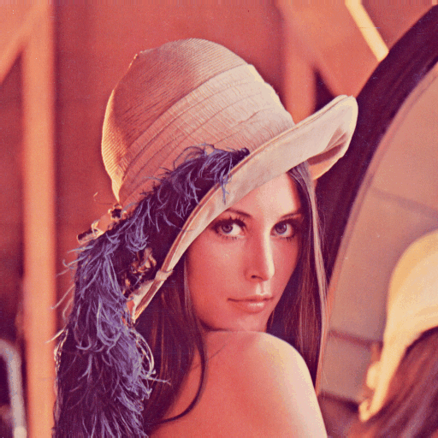
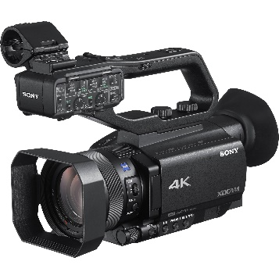
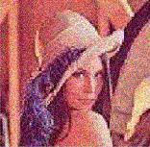
Получение тестовой последовательности видеокадров
Современные средства видеозаписи позволяют достаточно точно фиксировать изображения, однако во всех устройствах присутствуют такие искажения, как:
Децимация;
Динамические искажения;
Аддитивный шум.
Перед началом работы необходимо получить тестовую видеопоследовательность с неподвижным фоном и равномерно перемещающимся наблюдаемым объектом.
Для наглядности примем полученное видео за идеальное. Применим к этому видео вышеперечисленные искажения и получим тестовую модель наблюдения.
4
Notes:
Современные средства видеозаписи позволяют достаточно точно фиксировать изображения, однако все устройства фиксируют картинку с различными искажениями. Также известно, что любой непрерывный сигнал представляется в дискретном виде во всех цифровых устройствах. Моей задачей было восстановление дискретной искаженной картинки до исходной, насколько это возможно.
Для начала нужно получить наблюдаемую модель, над которой будут производиться расчёты. На левом рисунке вы видите оригинальное изображение, полученное на камере. Так как камера уже накладывает искажения, то применяя алгоритм получения сверхразрешения – не получится сравнить результат с исходным изображением, потому что они будут практически идентичными. Поэтому примем полученную последовательность кадров за идеал, применим дополнительные более явные искажения и будем сравнивать результат работы алгоритма с исходным набором кадров
--------------
http://www.ee.iisc.ac.in/people/faculty/soma.biswas/STIP_pdf/SR_overview.pdf

Slide 5
Методы согласования серии кадров.
Применение наиболее эффективного метода в терминах СКО
Для взвешенного суммирования кадров необходимо, чтобы они были геометрически согласованы. Существует несколько способов согласования кадров.
Выделяют методы, основанные на
Детектировании особых точек;
Пирамидальном подходе;
Использовании пиков взаимной корреляционной функции.
Наименование метода | Среднее СКО согласования
1. С использованием особых точек, дескриптор SIFT | 29,017
2. С использованием особых точек, дескриптор SURF | 29,264
3. С использованием особых точек, дескриптор BRIEF | 29,205
4. С использованием особых точек, дескриптор ORB | 28,841
5. Пирамидальный подход, сдвиг | 27,551
6. Пирамидальный подход, сдвиг и поворот | 23,506
7. Пирамидальный подход, сдвиг-масштаб-поворот | 23,465
8. Пирамидальный подход, аффинное преобразование | 23,155
9. Пирамидальный подход, билинейное преобразование | 23,272
10. С использованием пиков ВКФ | 27,879
11. С использованием пиков ВКФ, с χ²-мерой | 27,842
12. С использованием оптического потока | 29,419
В данной работе были исследованы 12 алгоритмов геометрического согласования. Расчёты проводились на тестовой последовательности кадров. Наилучшие (в терминах СКО) результаты были получены при использовании аффинного преобразования.
Более подробные детали исследования представлены мной совместно с Максимовым А.И. на Всероссийской научной конференции молодых ученых «Наука. Технологии. Инновации».
5
Notes:
В задаче сверхразрешения одним из значимых этапов является геометрическое согласование кадров. Кадры необходимо согласовать с высокой точностью, так как ошибка согласования оказывает существенное влияние на результирующее изображение. На сегодняшний день разработано большое количество методов геометрического согласования изображений. В связи с этим был проведен сравнительный анализ различных алгоритмов геометрического согласования. В моей работе мерой эффективности работы алгоритма было принято считать среднеквадратичное отклонение (СКО).
В данной работе были исследованы 12 алгоритмов геометрического согласования. Расчёты проводились на тестовой последовательности кадров. Рассмотрим три наиболее значимых группы методов:
Методы, основанные на детектировании особых точек показали наименее точные результаты. Все известные алгоритмы согласования для этого метода состоят из трёх шагов.
Поиск ключевых точек, по которым в дальнейшем произойдёт согласование изображений;
Сопоставление найденных точек. Также на этом этапе можно произвести дополнительный отсев ошибочных сопоставлений;
Трансформация изображения в соответствии с найденными точками.
Методы, основанные на пирамидальном подходе, используют различные модели искажения кадра – сдвиг, сдвиг и поворот, сдвиг-масштаб-поворот, аффинное преобразование, билинейное преобразование.
Методы, использующие пики взаимной корреляционной функции (ВКФ) двух изображений – классический вариант, модификация, использующая χ²-меру.
Более подробные детали исследования представлены мной совместно с Максимовым А.И. на Всероссийской научной конференции молодых ученых «Наука. Технологии. Инновации».

Slide 6
Фильтрация оптимальным фильтром
Фильтрация оптимальным фильтром
её нет, вместо неё обычный фильтр Винера
6

Slide 7
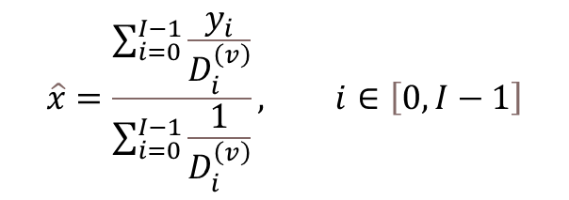
Взвешенное суммирование кадров
Комплексирование – взвешенное суммирование согласованного набора изображений. Второй нирс. Тут будет вывод формул из препринта статьи
$$\hat{x}=\frac{\sum_{i=0}^{I−1}{\frac{y_{i}}{D_{i}^{\left(v\right)}}}}{\sum_{i=0}^{I−1}{\frac{1}{D_{i}^{\left(v\right)}}}}, i∈\left[0,I−1\right]$$
7

Slide 8
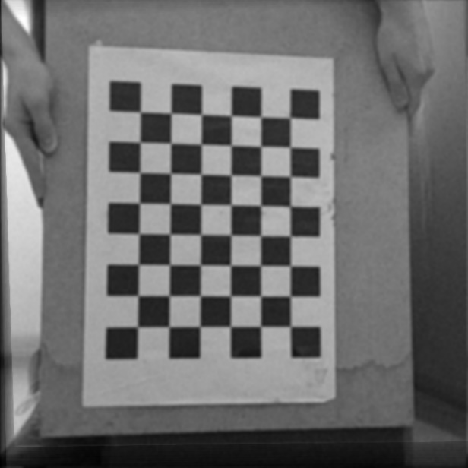
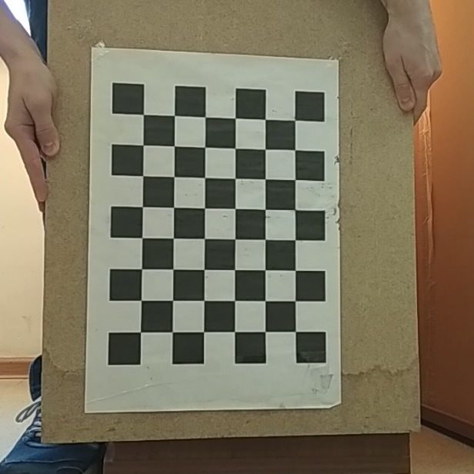
Текущие результаты
В результате работы программы генерируется частично восстановленное изображение с разрешением, соответствующим исходным файлам: 700 на 700 пикселей. Тут будут промежуточные результаты дипломной работы
Несовершенство применяемого фильтра даёт видимую погрешность при восстановлении искаженных изображений, вследствие чего возникает визуальное размытие полученного изображения. Тем не менее алгоритм позволяет избавиться от шума и децимации и в целом работает качественнее обычной фильтрации.
8

Slide 9
Нерешенные задачи и прогноз их решения
Тут будут планы на диплом, ввозможно сюда стоит вставить новые графики
9

Slide 10

БЛАГОДАРЮ
ЗА ВНИМАНИЕ

